Slide 1
Социально-экономическое развитие Урала в 18 веке
Подготовили: Таскаева Арина, Егоров Марк, Маслов Анатолий, Кривостаненко Сергей

Slide 2
Команда «наше OG»
Знакомьтесь с участниками нашего коллектива: Егоров Марк , Кривостаненко Сергей и Маслов Анатолий ! И, кончено же, наш куратор - Таскаева Ариша . В первый же день мы собрались всей компанией в студенческом кабинете и стали распределять роли для каждого участника проекта, а также накидывать первые идеи для реализации сайта.
И так, после распределения ролей у нас получилось следующее: Маслов Анатолий занимается бэкэндом сайта (якорь, анимации и интерактив), Кривостаненко Сергей взялся за работу с дизайном и копирайтингом (создаёт макет дизайна страницы и ищет информацию по теме), Егоров Марк отвечает за фронтэнд (верстальщик и реализатор дизайна сайта).
В ходе нескольких споров и размышлений мы путём неравного голосования решили создать двухстраничный сайт, где на первой main странице будет расположен якорь дат и событий, а на второй - их подробное описание и содержание.

Slide 3
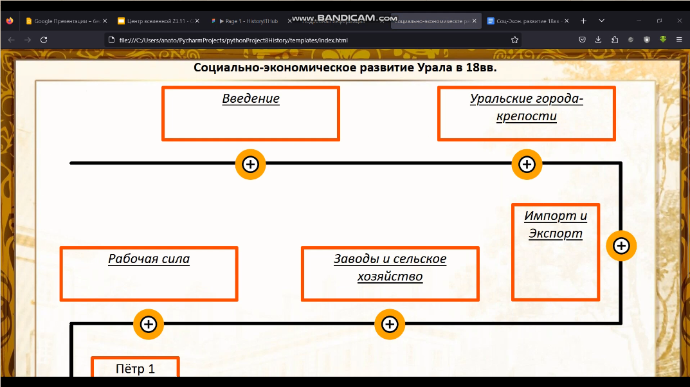
Якорь
Дизайн «якоря» сайта мы переделывали несколько раз и остановились на варианте линии событий. После нашего окончательного выбора Анатолий приступил к работе.

Slide 4
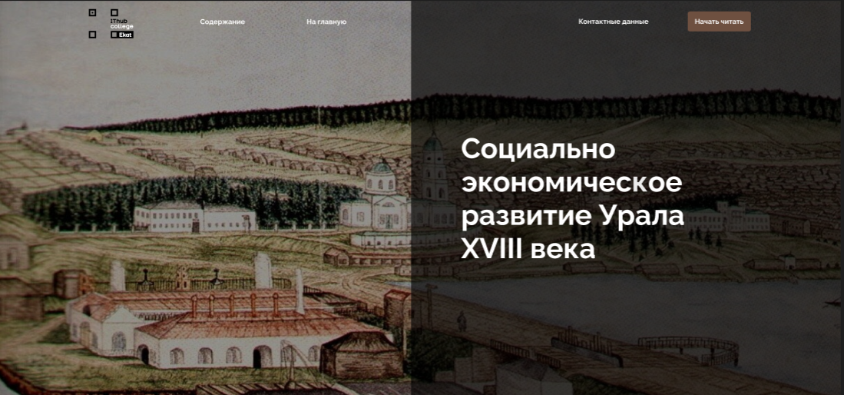
Дизайн и копирайтинг
Пока создавался «якорь», Сергей взялся за дизайн титульной страницы сайта в “Figma”. Также в его задачи входили поиск и обработка текста по теме проекта.

Slide 5
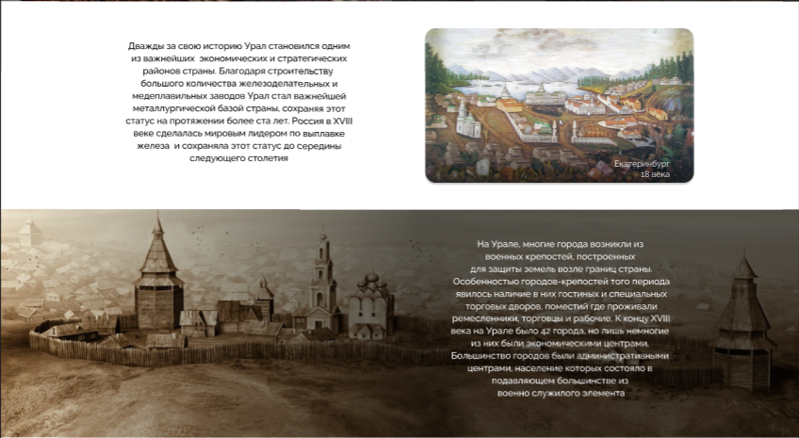
Лэндинг
Мы приступили к созданию лендинга с текстом. Самое сложное в этой работе было сделать адаптивное маштабирование

Slide 6
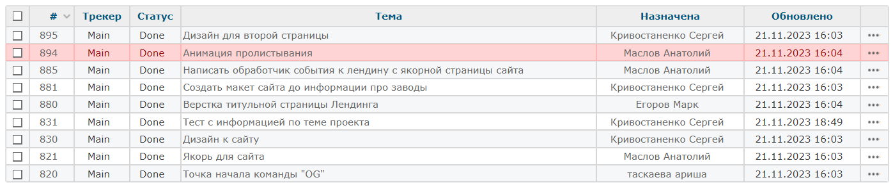
Ведение Redmine
Все задачи, которые выполняет команда, поступают из Redmine’а. Чтобы каждый член команды всегда знал, что нужно делать

Slide 7
Спасибо за внимание!!!!!!!!!!!!

Slide 8
Задавайте ваши вопросы!!!!!!!

